Slide 1
Framework para análisis de Historias Clínicas Electrónicas basado en tecnologías de Big Data
Wilson Alzate Calderón | walzate@javeriana.edu.co

Slide 2
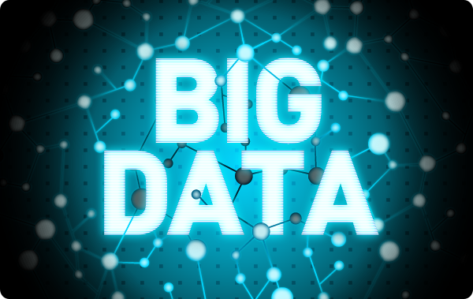
Agenda
Motivación
Definición
Características
Problemática
Sistemas que proveen Big Data
Tecnologías
Problemática en manejo de HCE
Estado del arte
Situación actual
Solución propuesta
Objetivos
Metodología
Preguntas
Referencias

Slide 3
1. Motivación
En el 2014 el monto de información almacenada en el mundo se estima que estará alrededor de 1200 exabytes(10¹⁸), de los cuales menos del 2% es no digital [11]
El 80 % de los datos relacionados a los negocios existen en un formato no estructurado[16]
Google procesa más de 24 Petabytes (10¹⁵) de datos por día y Facebook obtiene más de 10 millones de fotos cada hora [11]
Se estima que en algún momento entre 2003 y 2004, el monto de datos creados por el mundo digital aceleró exponencialmente, sobrepasando el monto total de datos creado en los 40.000 años previos de la civilización humana [19].

Slide 4
2. Definición
Big Data es usado para describir vastos montos de datos diversos, tanto estructurados como no estructurados, a los cuales las organizaciones pueden acceder de manera rápida, para analizarlos usando nuevas herramientas innovadoras, que en conjunto, ayudan a determinar con precisión oportunidades de mejora en la gestión y en la generación de valor [15].

Slide 5
3. Características [12]
Velocidad
Qué tan rápido los datos son procesados?
Volumen
Cuántos datos?
Variedad
Qué tipos de datos hay?

Slide 6
4. Problemática
Velocidad
Velocidad de llegada y de procesamiento
Volumen
Grandes cantidades de datos
Variedad
Datos estructurados y no estructurados
Tecnologías Tradicionales

Slide 7
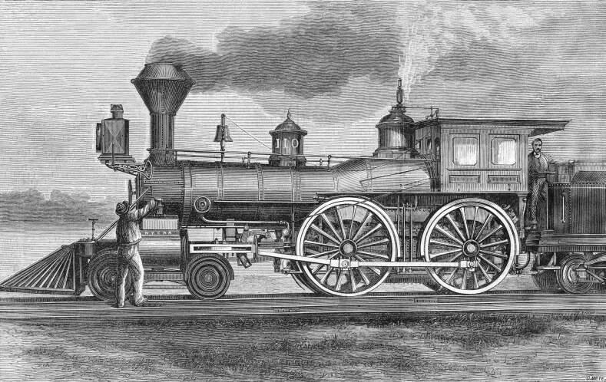
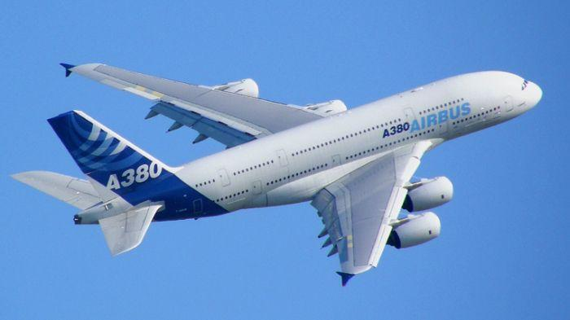

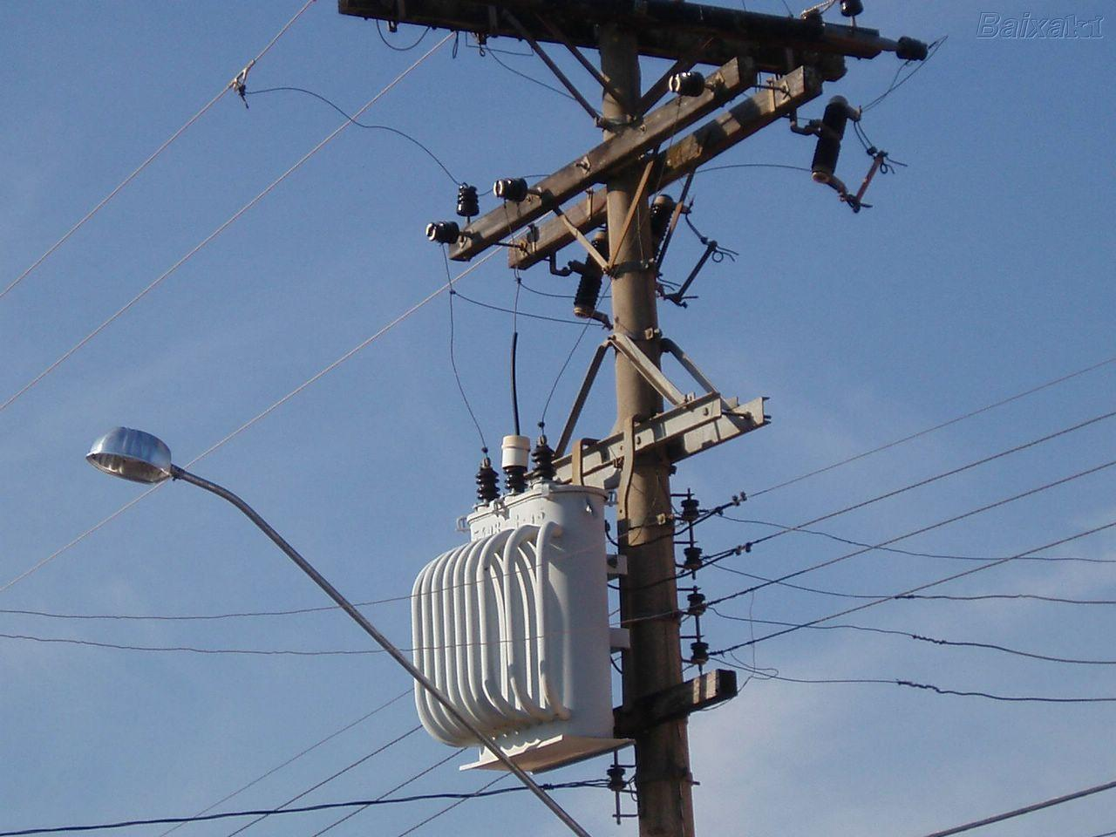

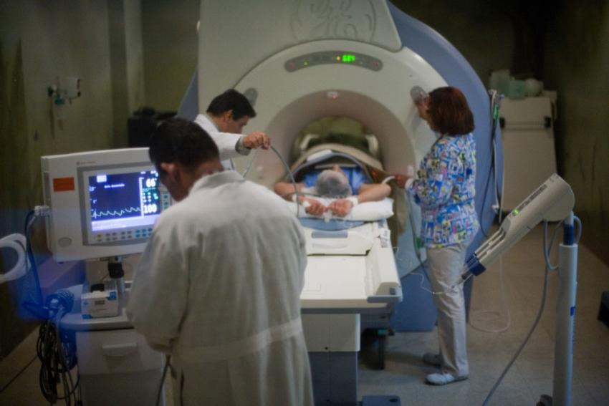
5. Sistemas que proveen Big Data [14]

Slide 8
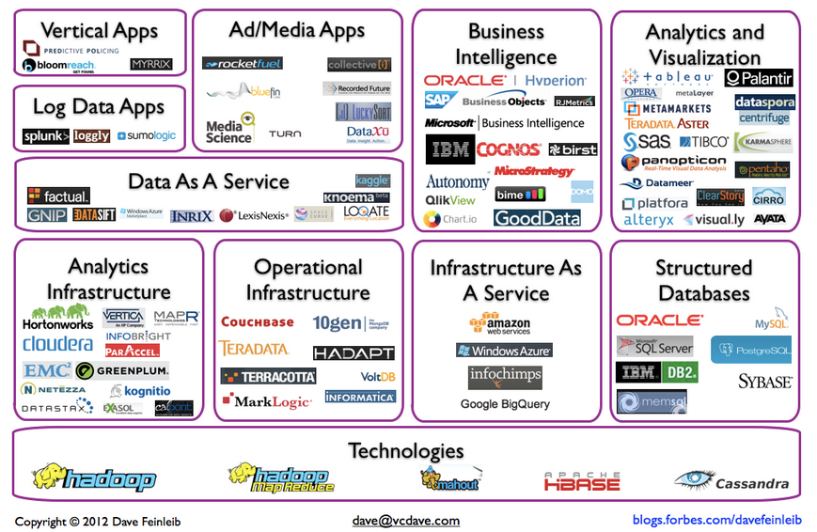

Slide 9
7. Problemática en manejo de HCE
Velocidad
Análisis y procesamiento de HCE
Volumen
Medicamentos, procedimientos y observaciones
Variedad
Datos estructurados y no estructurados
Tecnologías Tradicionales

Slide 10

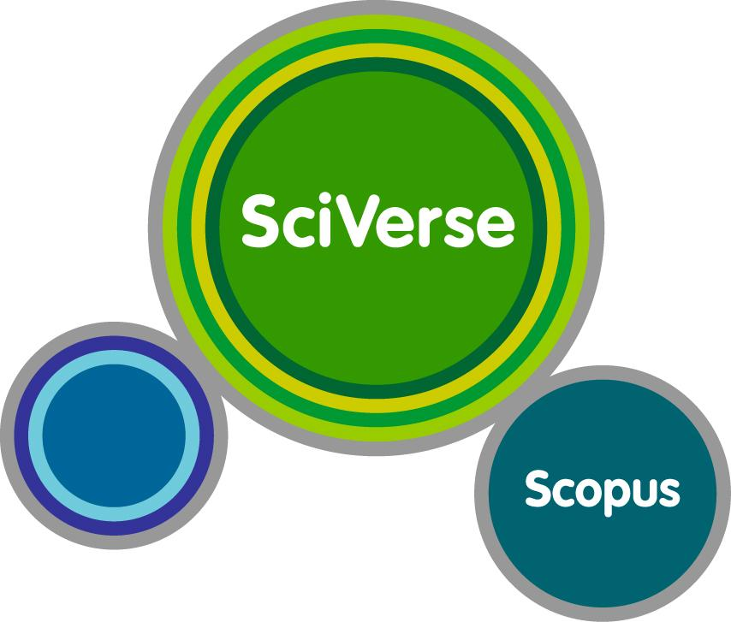
8. Estado del arte
Aplicaciones
TI=("big data" and "health") or TS=("big data" and "health")
Conceptos
Filtro por título y relevancia
Clasificación
100 Artículos
50 Artículos
Dilemas éticos
Herramientas
TITLE-ABS-KEY("big data" AND health) AND PUBYEAR > 1999 AND (LIMIT-TO(DOCTYPE, "ar"))
Tendencias

Slide 11
9. Situación Actual
Hadoop
HBase
Analytics
Cloud Computing
NoSQL
MapReduce
Ecosistema de tecnologías

Slide 12
9. Solución propuesta
Framework para análisis de Historias Clínicas Electrónicas basado en tecnologías de Big Data
Hadoop
HBase
Analytics
Cloud Computing
NoSQL
MapReduce
Ecosistema de tecnologías

Slide 13
10. Objetivos
Generar un framework basado en tecnologías de Big Data para el análisis de historias clínicas electrónicas que permita el procesamiento de datos estructurados y no estructurados (texto narrativo) contenidos en ellas.
1. Seleccionar las técnicas, métodos y herramientas asociados a Big Data que sean relevantes para el análisis de datos estructurados y no estructurados (texto narrativo) provenientes de historias clínicas electrónicas.
2. Diseñar la arquitectura de un framework de análisis de historias clínicas electrónicas basado en las tecnologías de Big Data seleccionadas.
3. Construir un prototipo del framework que implemente la arquitectura diseñada.
4. Validar las funcionalidades provistas por el framework a través de su utilización en un caso de estudio aplicado al análisis de historias clínicas electrónicas del Hospital San Ignacio.

Slide 14
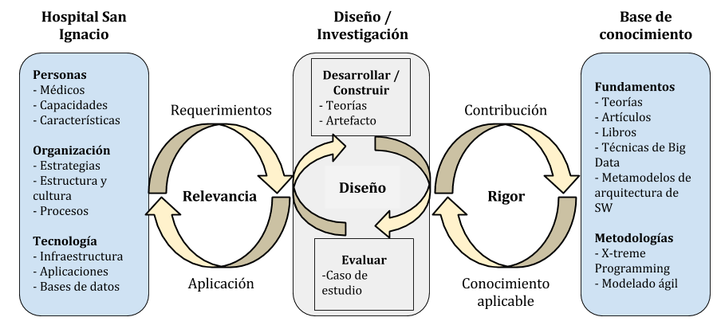
11. Metodología

Slide 15

Preguntas

Slide 16
Referencias
[1] Apache Software Foundation. Hadoop.http://hadoop.apache.org/What+Is+Apache+Hadoop
[2] danah boyd and Kate Crawford. CRITICAL QUESTIONS FOR BIG DATA: provocations for a cultural, technological, and scholarly phenomenon. Information, Communication & Society, 15(5):662{679, June 2012.
[3] Benjamin H. Brinkmann, Mark R. Bower, Keith A. Stengel, Gregory A. Worrell, and Matt Stead. Large-scale electrophysiology: Acquisition,
compression, encryption, and storage of big data. Journal of Neuroscience Methods, 180(1):185{192, May 2009.
[4] Nitesh V. Chawla and Darcy A. Davis. Bringing big data to personalized healthcare: A patient-centered framework. 28:660{665.
[5] Bill Fox. Using big data for big impact. leveraging data and analytics provides the foundation for rethinking how to impact patient behavior. Health management technology, 32(11):16, November 2011. PMID: 22141243.
[6] Gartner. Platform as a service (PaaS). http://www.gartner.com/itglossary/platform-as-a-service-paas.
[7] Gartner. Software as a service (SaaS). http://www.gartner.com/itglossary/software-as-a-service-saas/.

Slide 17
Referencias
[8] IBM. Big data portfolio of products. http://www-01.ibm.com/software/data/bigdata/platform/product.html.
[9] Rajiv Leventhal. Trend: big data. big data analytics: from volume to value. Healthcare informatics: the business magazine for information and communication systems, 30(2):12, 14, March 2013. PMID: 23577538.
[10] Harshana Liyanage, Siaw-Teng Liaw, and Simon de Lusignan. Accelerating the development of an information ecosystem in health care, by stimulating the growth of safe intermediate processing of health information (IPHI). Informatics in primary care, 20(2):81{86, 2012. PMID: 23710772.
[11] Viktor Mayer-Schonberger and Kenneth Cukier. Big data: a revolution that will transform how we live, work, and think. Houghton Miin Harcourt.
[12] Andrew McAfee and Erik Brynjolfsson. Big data: The management revolution. Harvard business review, 90(10):p60{68.
[13] IBM. (2012, June 18). ¿Qué es Big Data? CT316. Retrieved February 28, 2014, from http://www.ibm.com/developerworks/ssa/local/im/que-es-big-data/
[14] Meeker, W. Q., & Hong, Y. (2014). Reliability Meets Big Data: Opportunities and Challenges. Quality Engineering, 26(1), 102–116. doi:10.1080/08982112.2014.846119
[15] Stratebi. (n.d.). Big Data. Retrieved February 28, 2014, from http://www.stratebi.com/db-column

